Slide 1
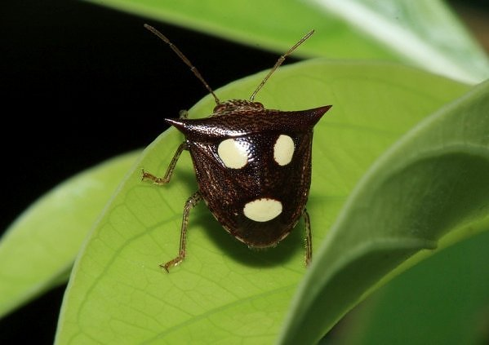
Приспособленность организмов к среде обитания
Автор: Тартынская Т.В.,
учитель биологии
МОУ «Гимназия Логос»
г. Кимры

Slide 2
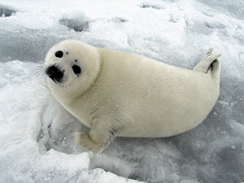
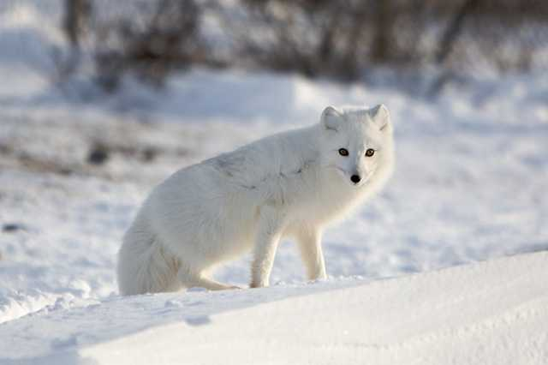
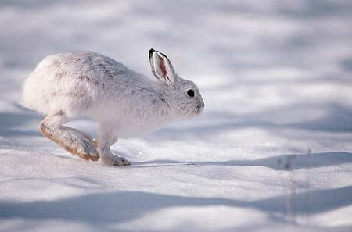
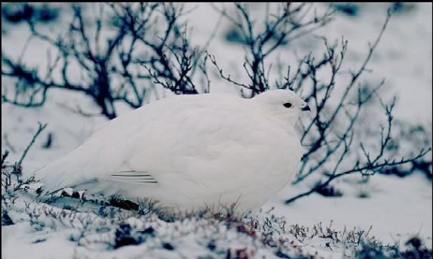
Покровительственная окраска

Slide 3
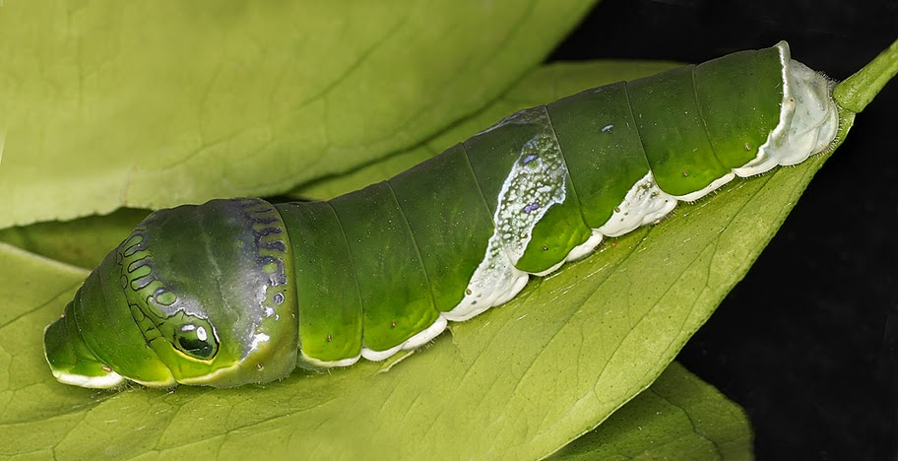
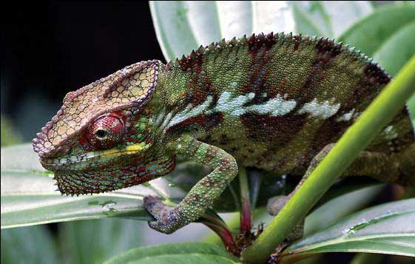
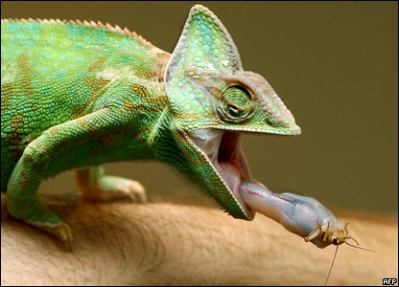
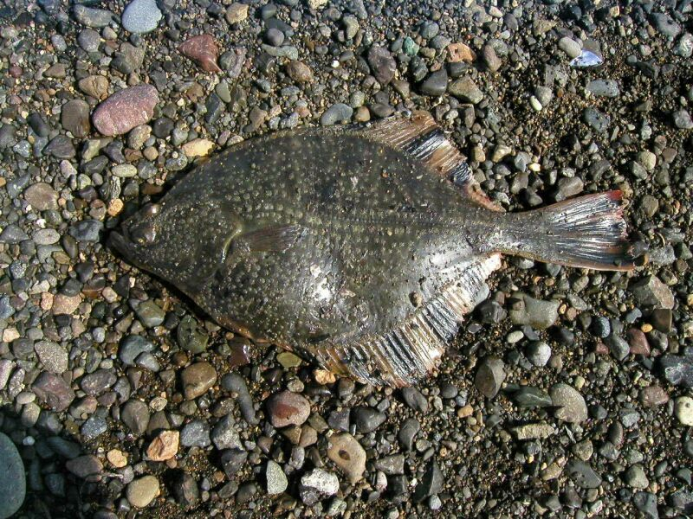
Покровительственная окраска

Slide 4
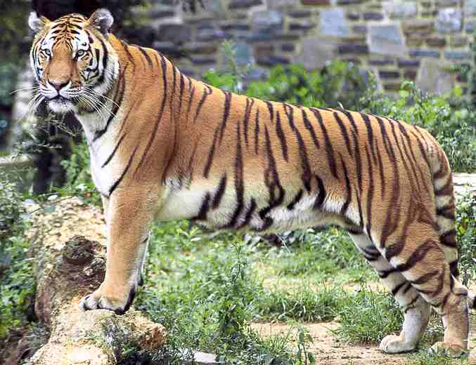
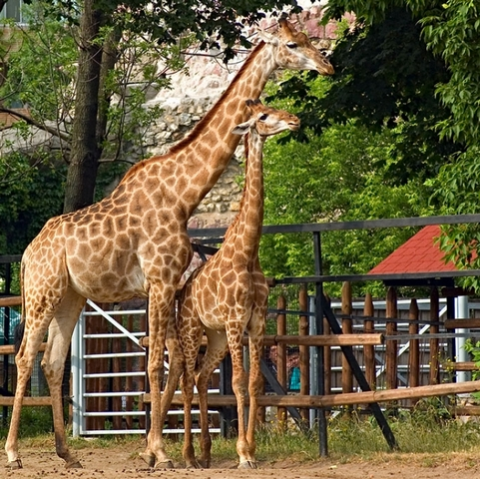
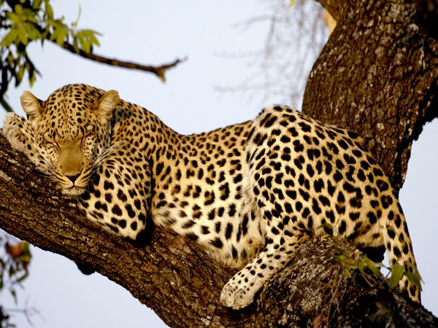
Расчленяющая окраска

Slide 5
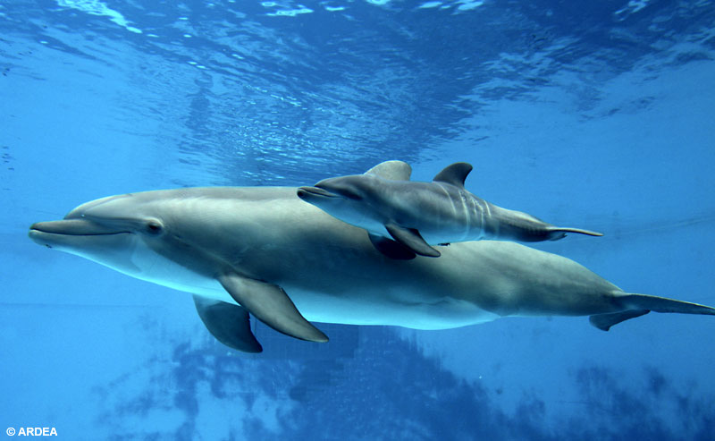
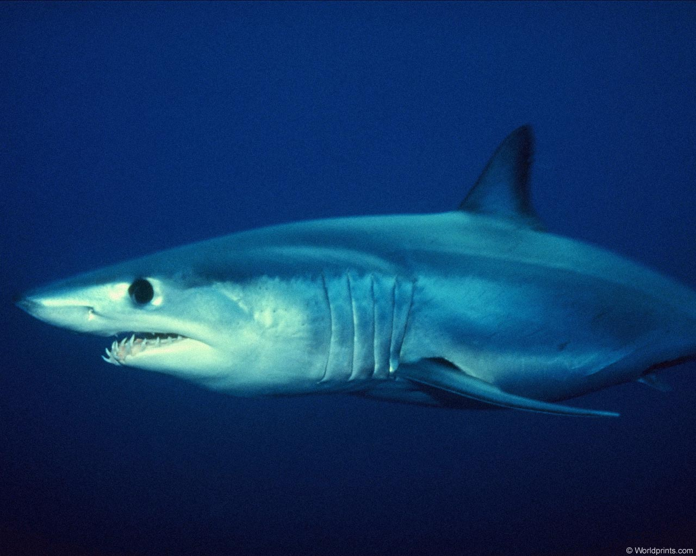
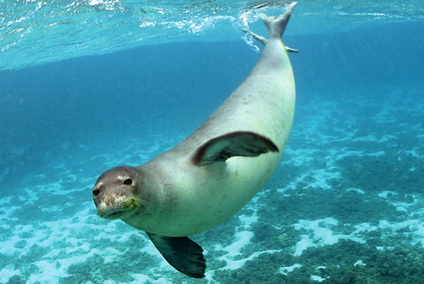
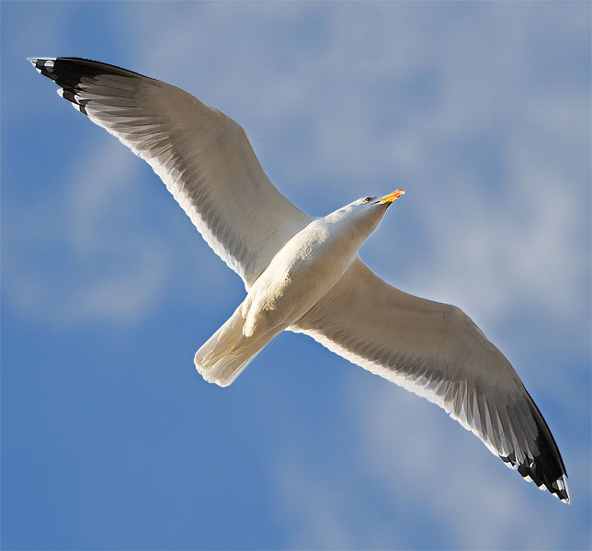
Форма тела

Slide 6
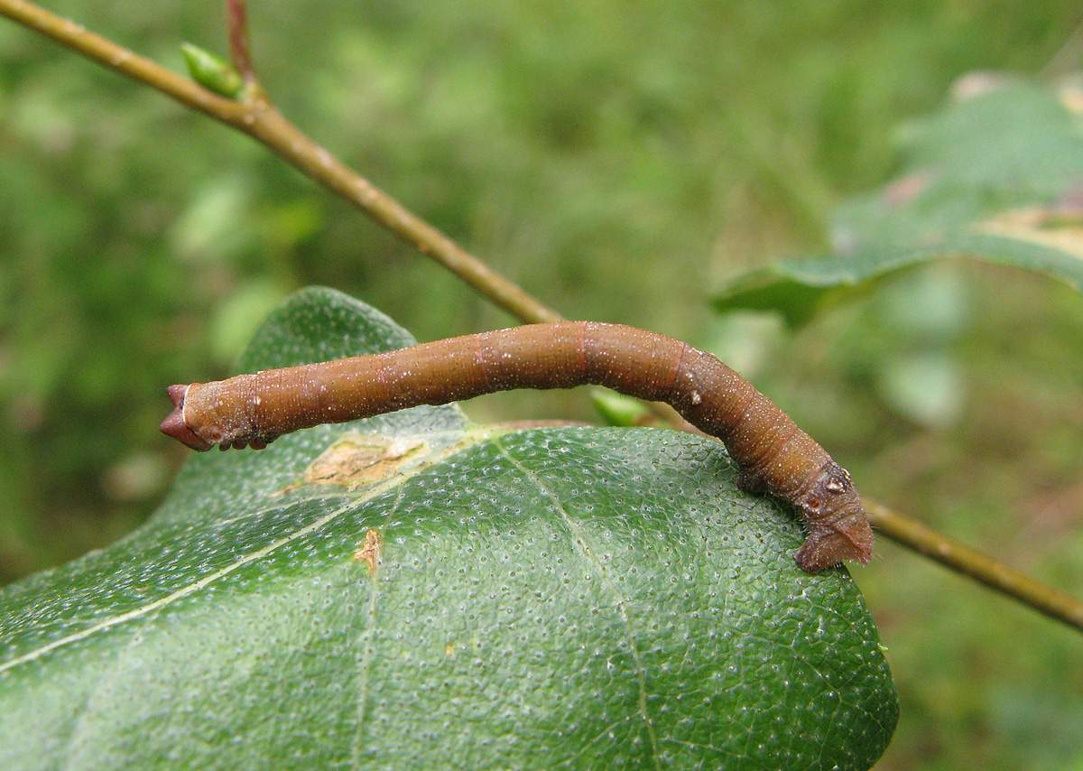
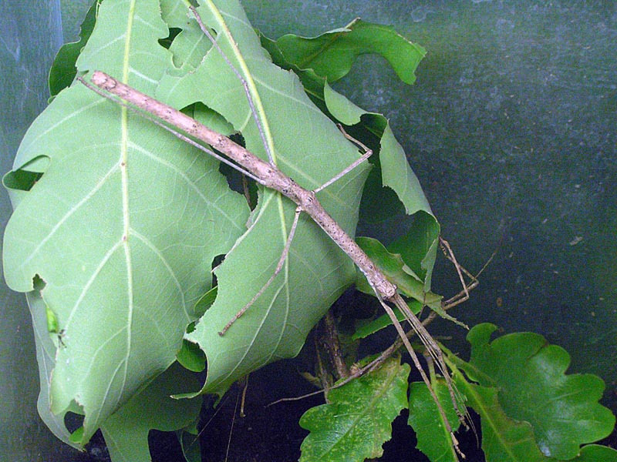
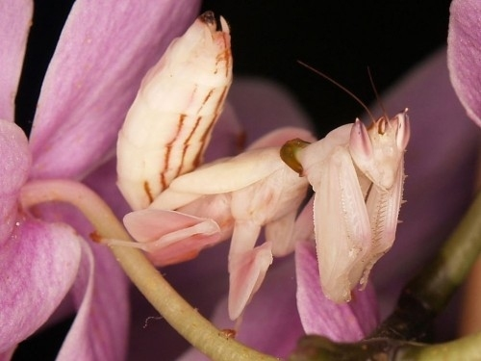
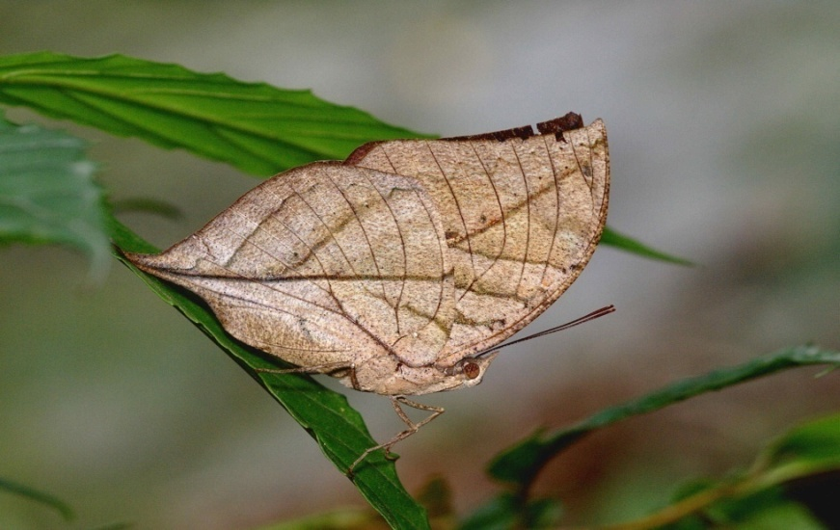
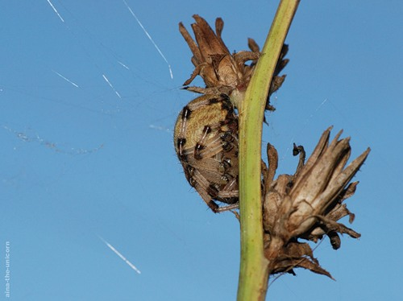
Маскировка

Slide 7
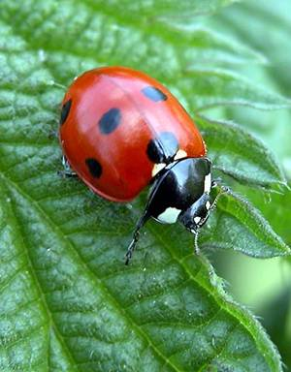
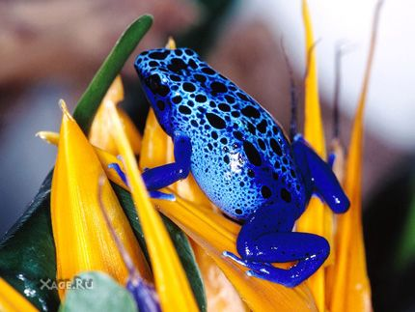
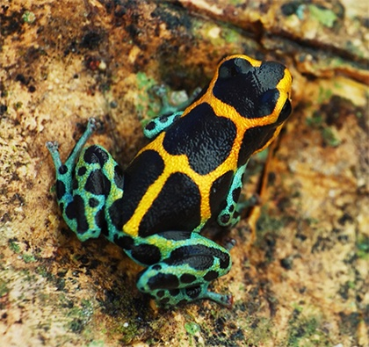
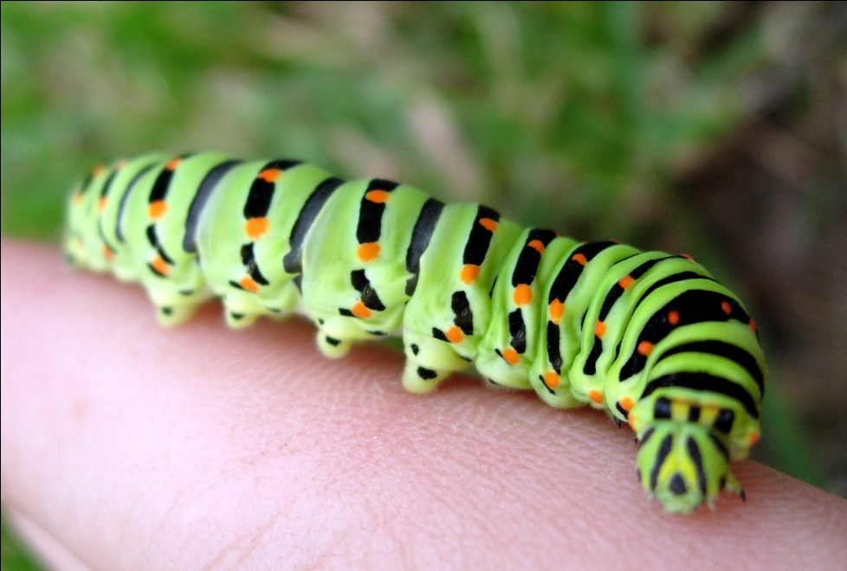
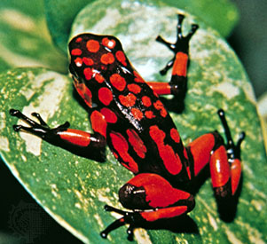
Предостерегающая окраска

Slide 8
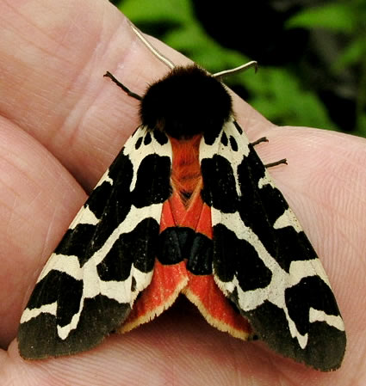
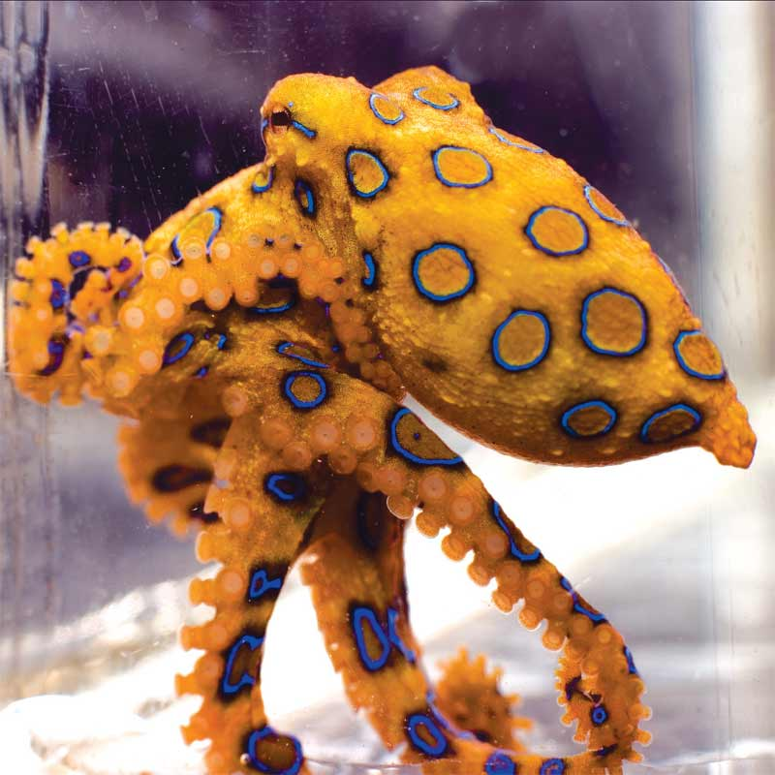
Предостерегающая окраска
Бабочка медведица
Синекольчатый осьминог

Slide 9
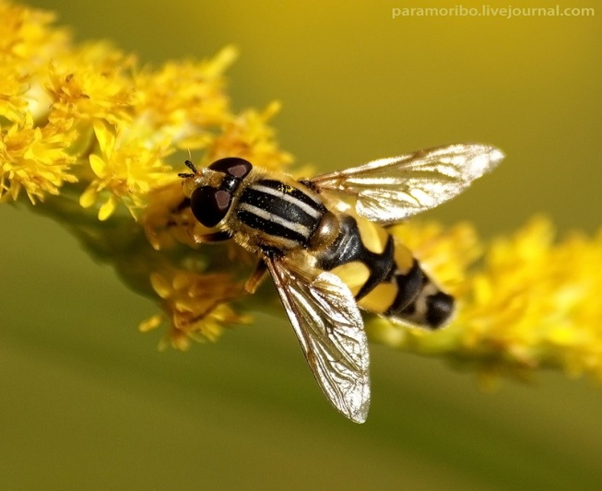
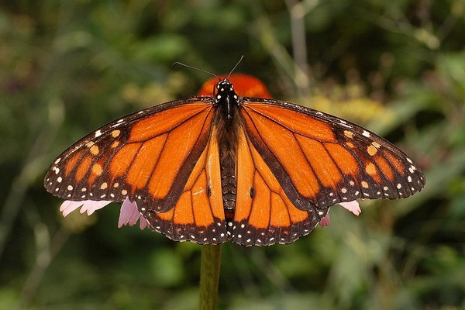
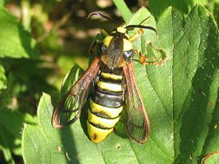
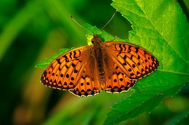
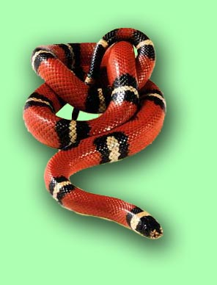
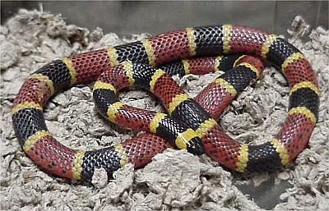
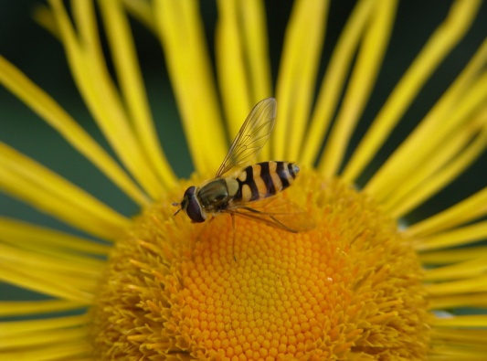
Мимикрия
Бабочка данаида
Журчалка
Бабочка стеклянница
Бабочка нимфалида
Королевская змея
Коралловая змея
Муха осовидка

Slide 10
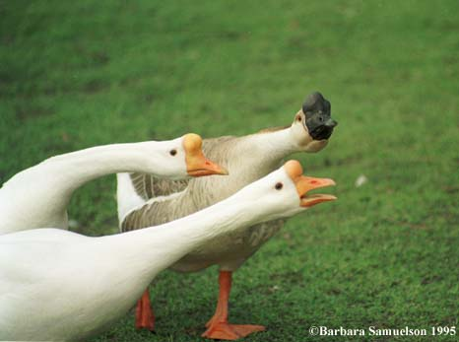
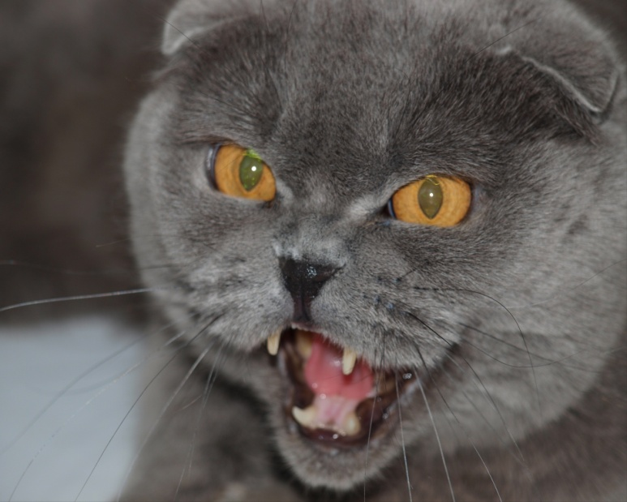
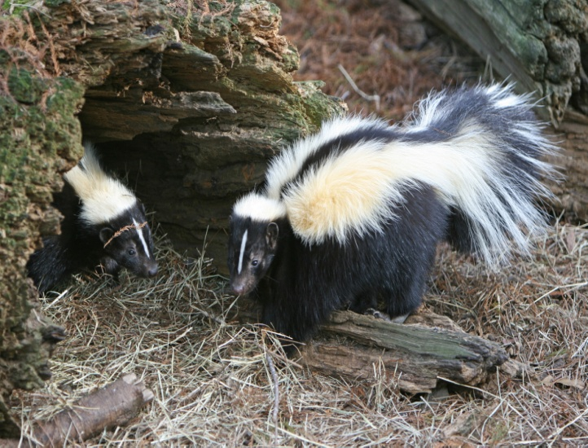
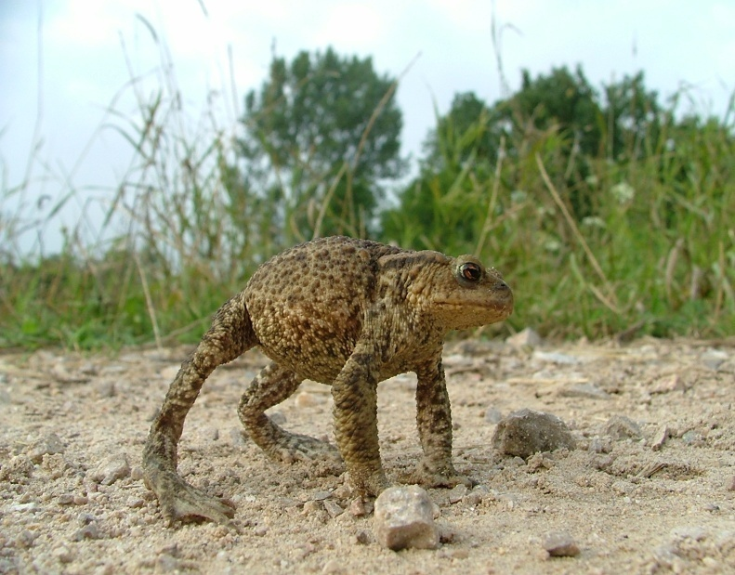
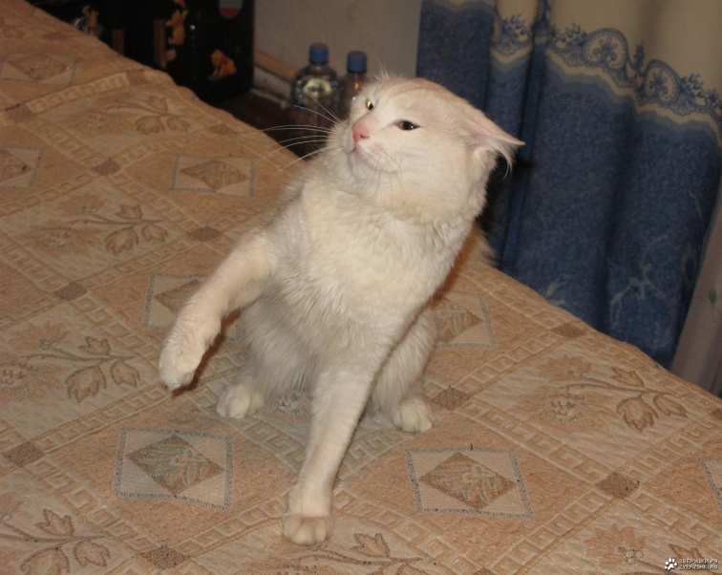
Приспособительное поведение

Slide 11
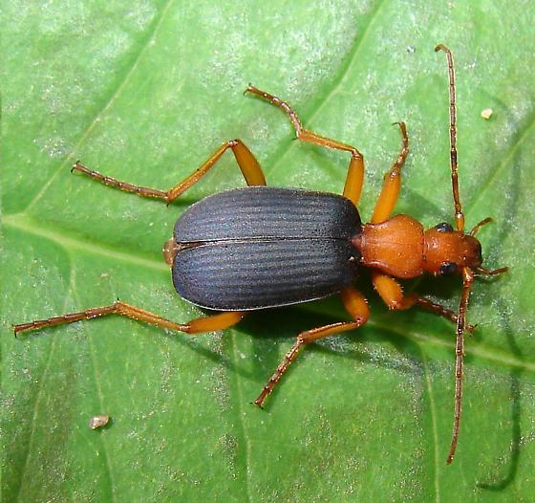
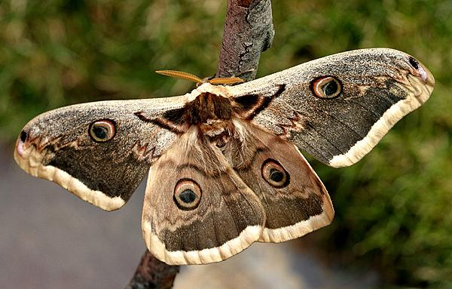
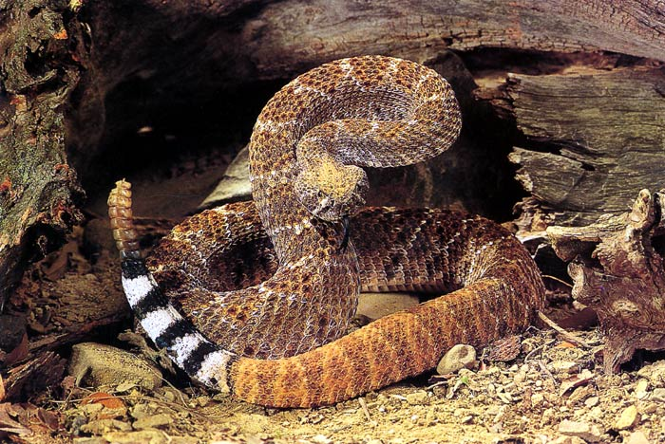
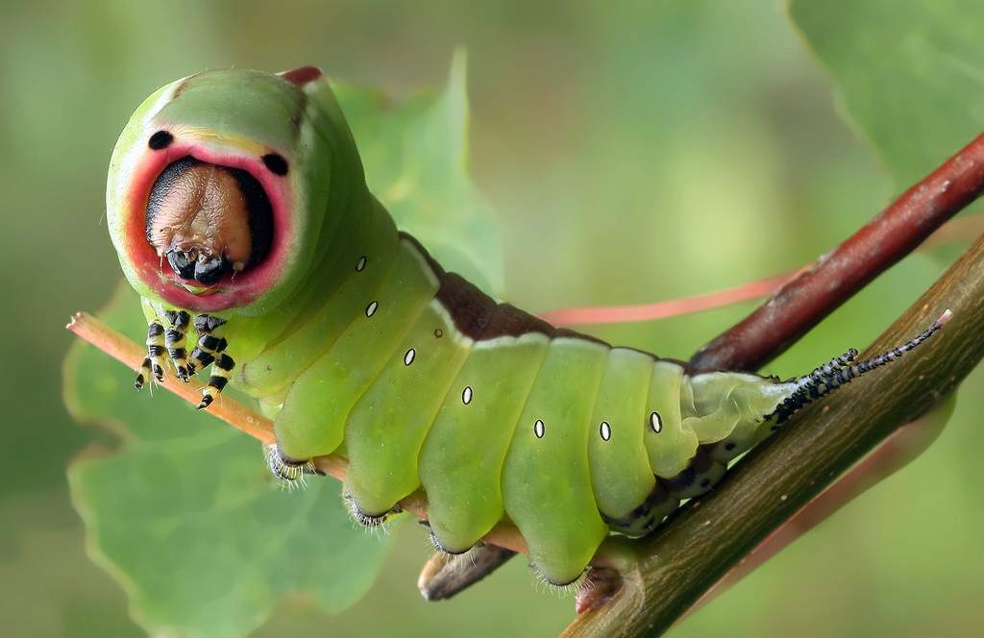
Приспособительное поведение
Жук бомбардир
Бабочка сатурния
Гремучая змея
Гусеница гарпии

Slide 12
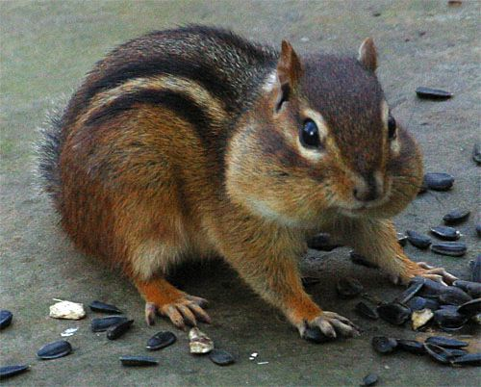
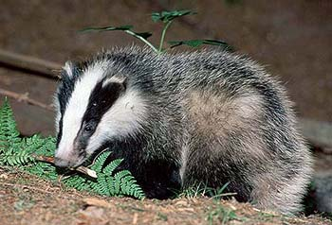
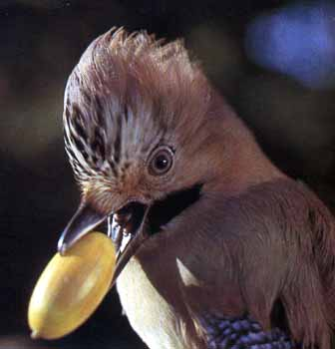
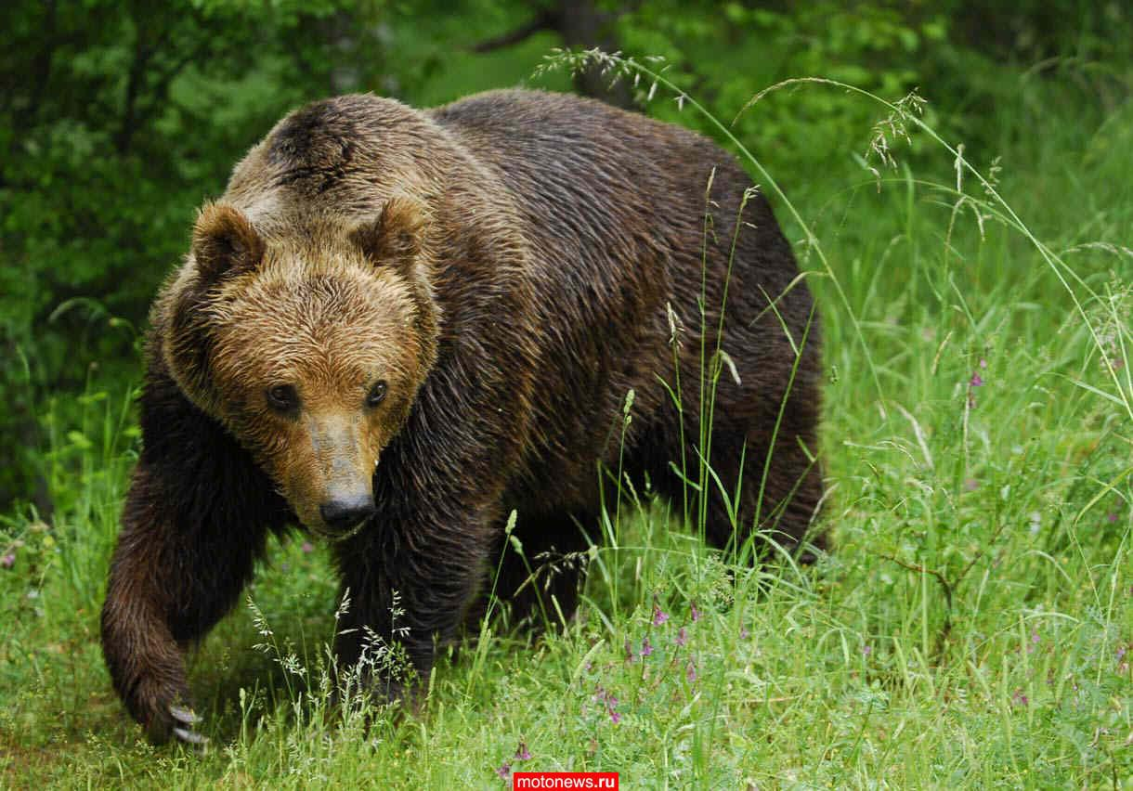
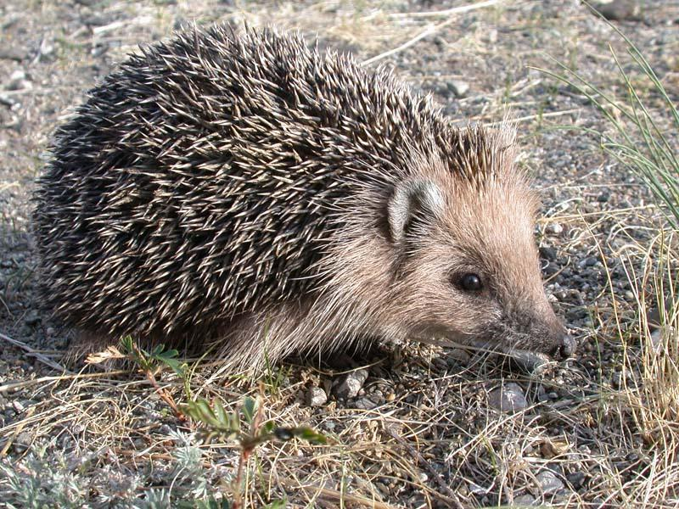
Приспособительное поведение

Slide 13
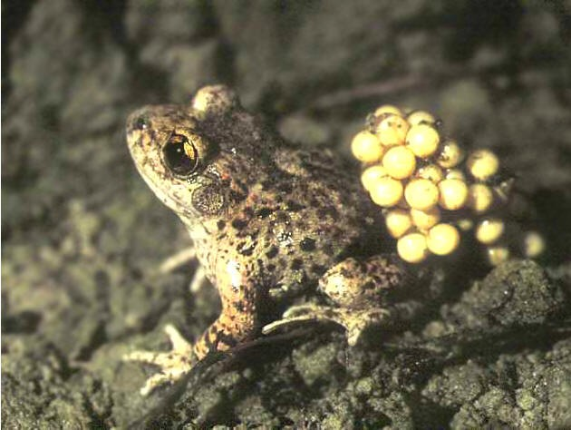
Забота о потомстве

Slide 14
Физиологические адаптации

Slide 15
Приспособления у растений

Slide 16
Приспособления у растений
Семена одуванчика
Семена клёна
Венерина мухоловка
Непентес
Росянка

Slide 17
Механизм возникновения приспособлений
Мутации
Повышают жизнеспособность
Снижают жизнеспособность
Передаются по наследству
Отметаются естественным отбором
Становятся приспособлениями

Slide 18
Относительность приспособлений

Slide 19
Выводы:
1. Общая приспособленность организмов к условиям среды складывается из множества отдельных адаптаций самого разного масштаба.
2. Все приспособления возникают в ходе эволюции в результате естественного отбора.
3. Любое приспособление относительно.
Приспособленность – это относительная целесообразность строения и функций организма, являющаяся результатом естественного отбора.

Slide 20
Соотнесите приведённые примеры приспособлений с их характером
Окраска шерсти белого медведя Окраска жирафа Окраска шмеля Форма тела у палочника Окраска божьей коровки Яркие пятна у гусениц Строение цветка орхидеи Внешний вид мухи-журчалки Форма тела цветочного богомола Поведение жука-бомбардира | Покровительственная окраска Маскировка Мимикрия Предупреждающая окраска Приспособительное поведение
Покровительственная окраска | Маскировка | Мимикрия | Предупреждающая окраска | Приспособительное поведение
1,2. | 4,9. | 7,8. | 3,5,6. | 10.

Slide 21
Лабораторная работа «Приспособленность организмов к среде обитания и её относительный характер».
Оборудование: открытки растений и животных различных мест обитания.
Ход работы
1. Определите среду обитания растения и животного, предложенного вам для исследования.
2. Выявите черты приспособленности к среде обитания.
3. Выявите относительный характер приспособленности.
4. На основании знаний о движущих силах эволюции объясните механизм возникновения приспособлений, опираясь на теорию Ч. Дарвина.

Slide 22
Спасибо за внимание!

